Slide 1


Slide 2


TECNOLOGIA DA INFORMAÇÃO EAD
Diretoria de Operações
Ricardo Francisco de Pierre Satin
Head de Projetos Estratégicos de TI

Slide 3
VISÃO GERAL | Plataforma Studeo
Visão geral da plataforma Studeo;
Acompanhamento do aluno;
Itens de maior impacto nos cursos híbridos;

Slide 4






VISÃO GERAL | Números e parceiros
28 mil h/h
2 anos
32 livros
10 Colaboradores
07 Consultores

Slide 5
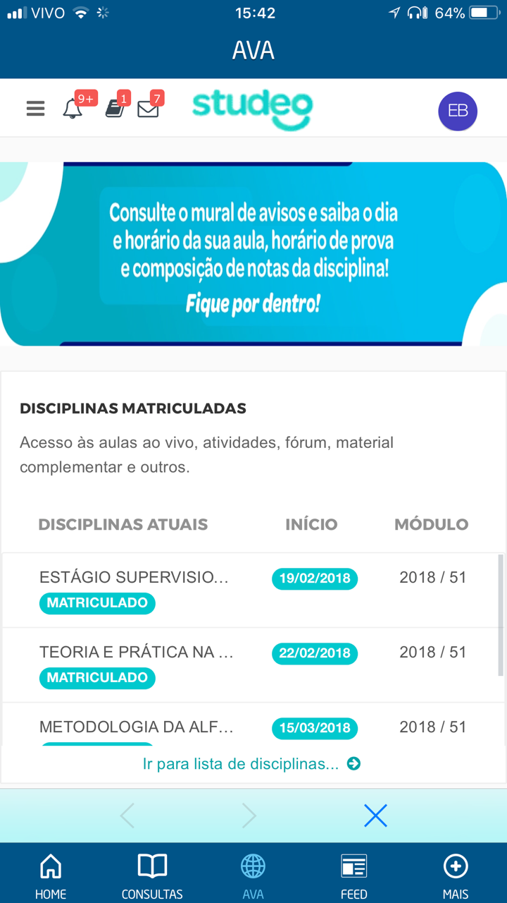
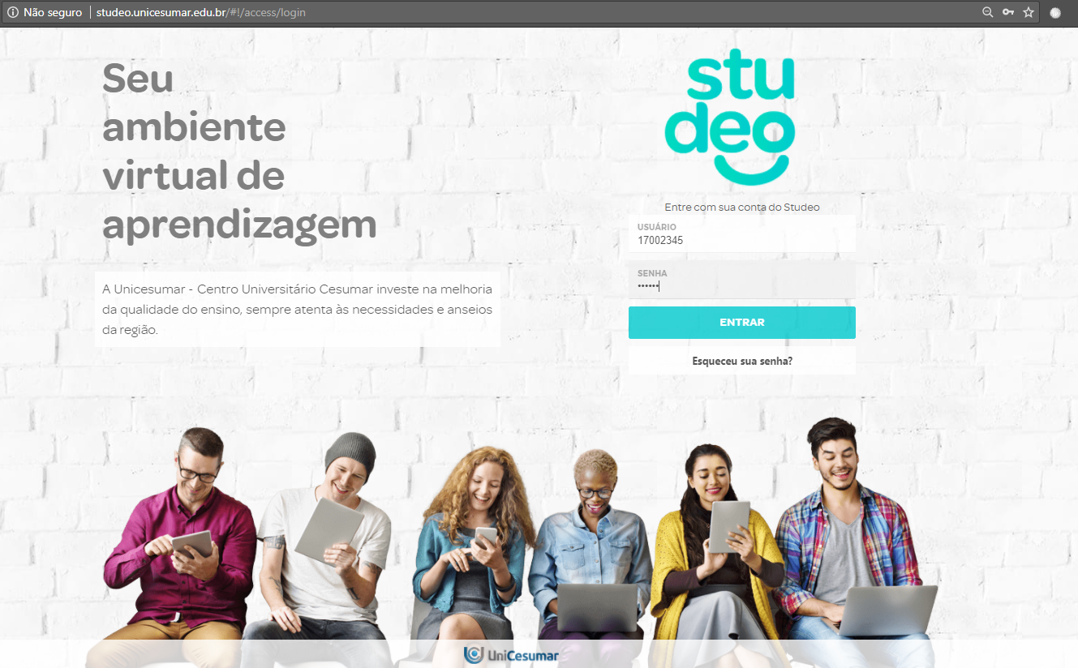
VISÃO GERAL | Studeo
Acesso do aluno ao Studeo

Slide 6
VISÃO GERAL | Studeo
Como acessar?
studeo.unicesumar.edu.br
Aluno: Usuário: RA / Senha enviados por e-mail para o aluno após efetivação da matrícula.
Tutor, Mediador, Coordenador, Diretor, Professor, NAP: Mesmo usuário e senha do Portal.
Acesso padrão para demonstração com alunos: validar com equipe de apoio aos polos.

Slide 7
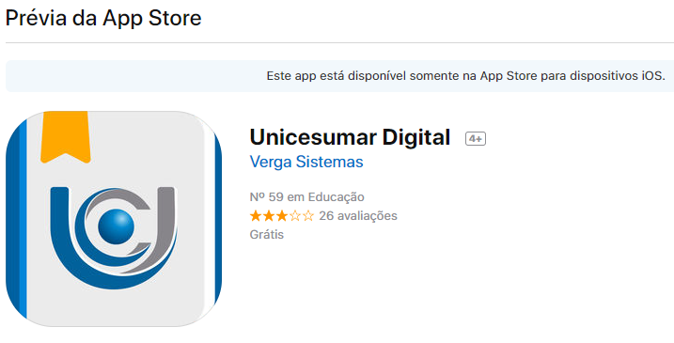
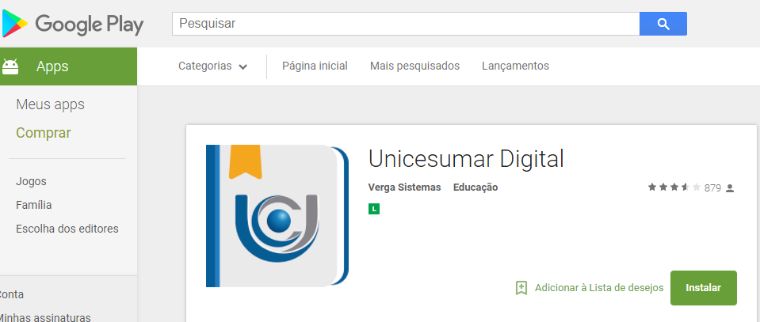
VISÃO GERAL | Studeo
Onde encontrar a versão Mobile?

Slide 8
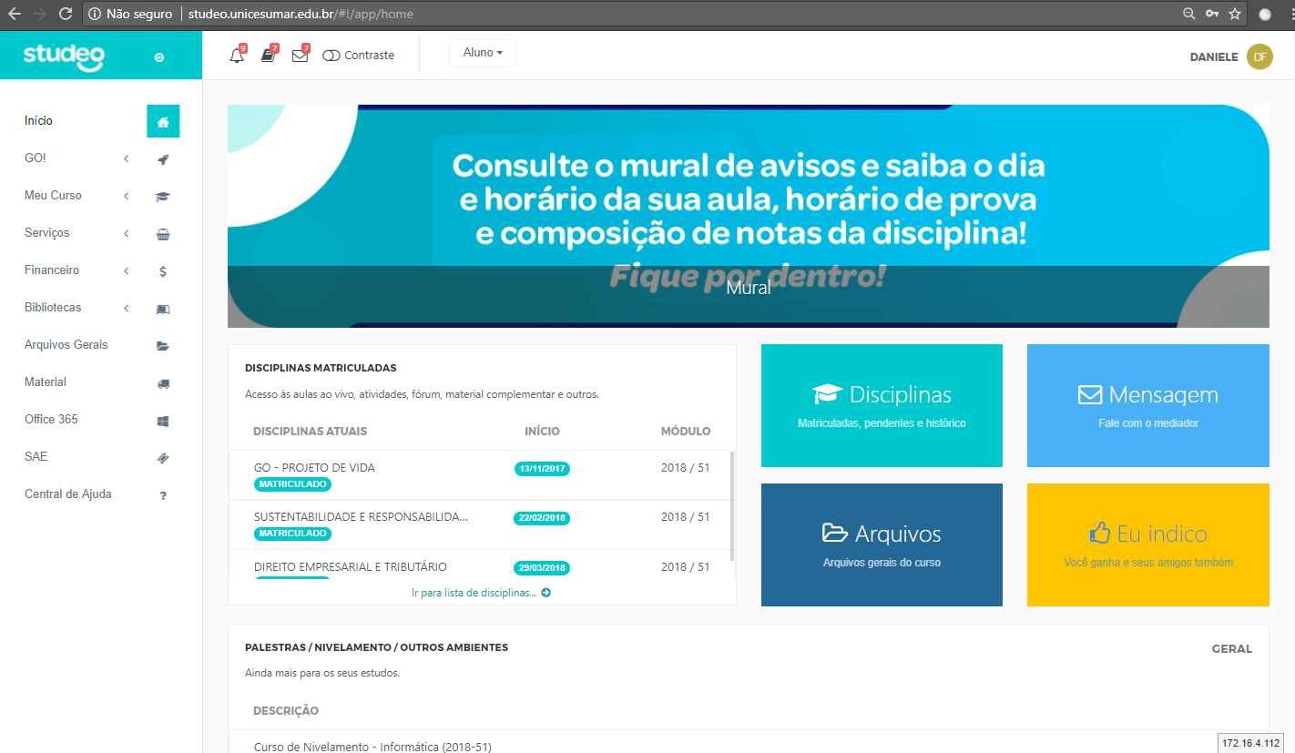
STUDEO | Página principal

Slide 9
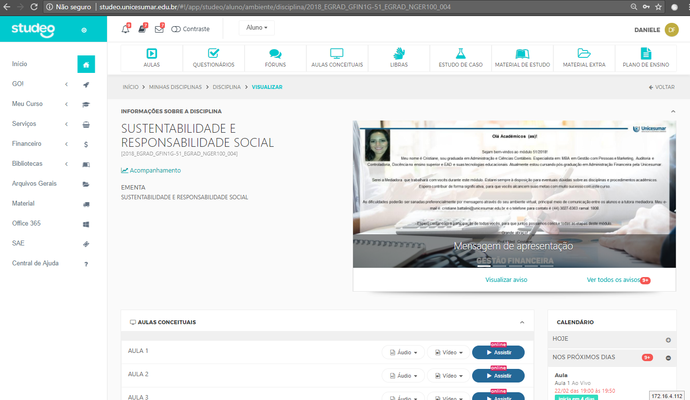
STUDEO | Página da disciplina

Slide 10
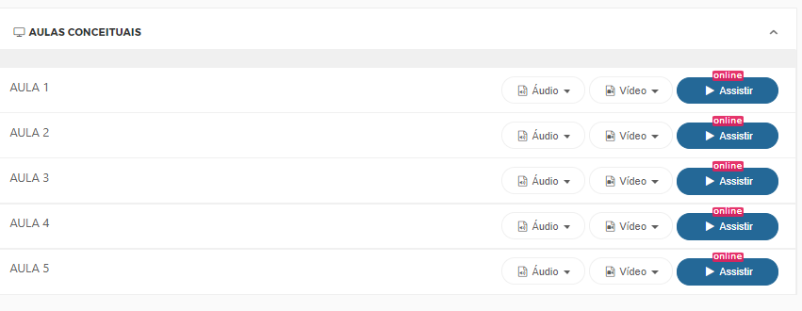
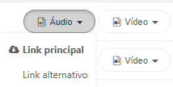
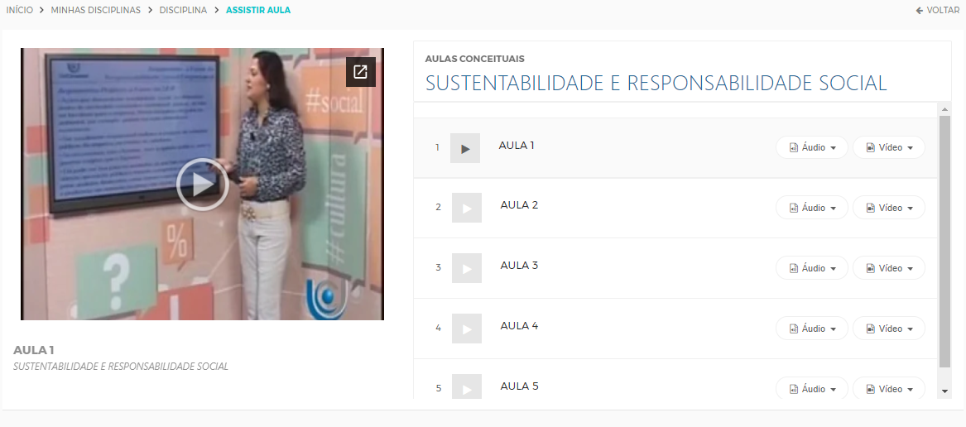
STUDEO | Assistir aula demanda

Slide 11
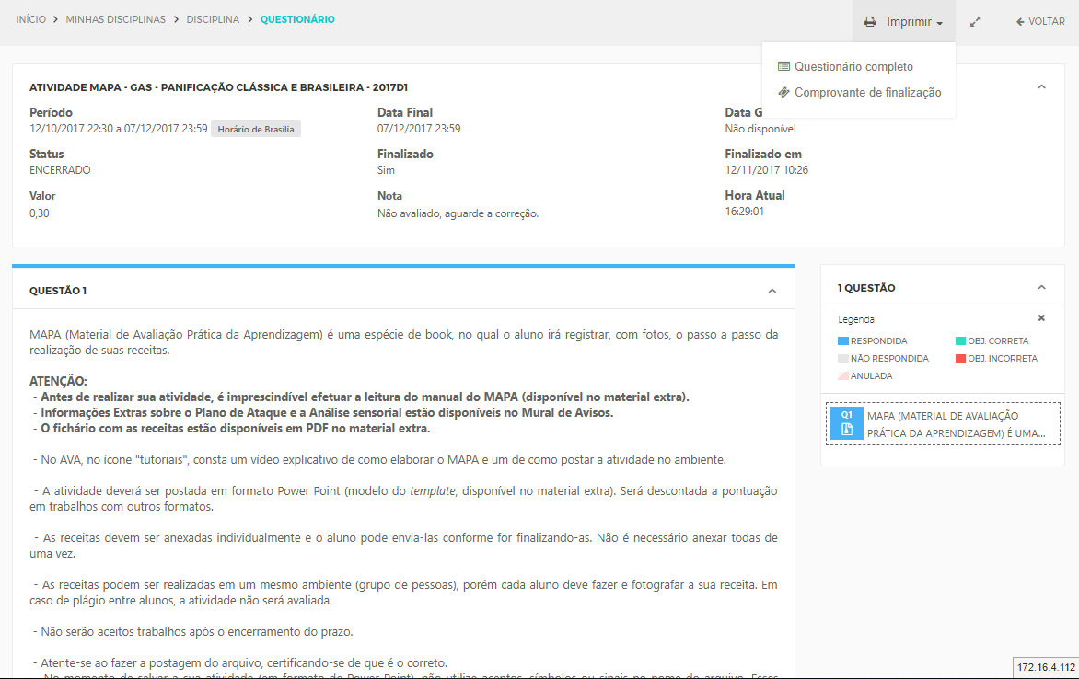
STUDEO | Atividades

Slide 12
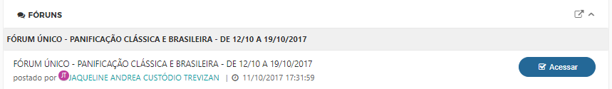
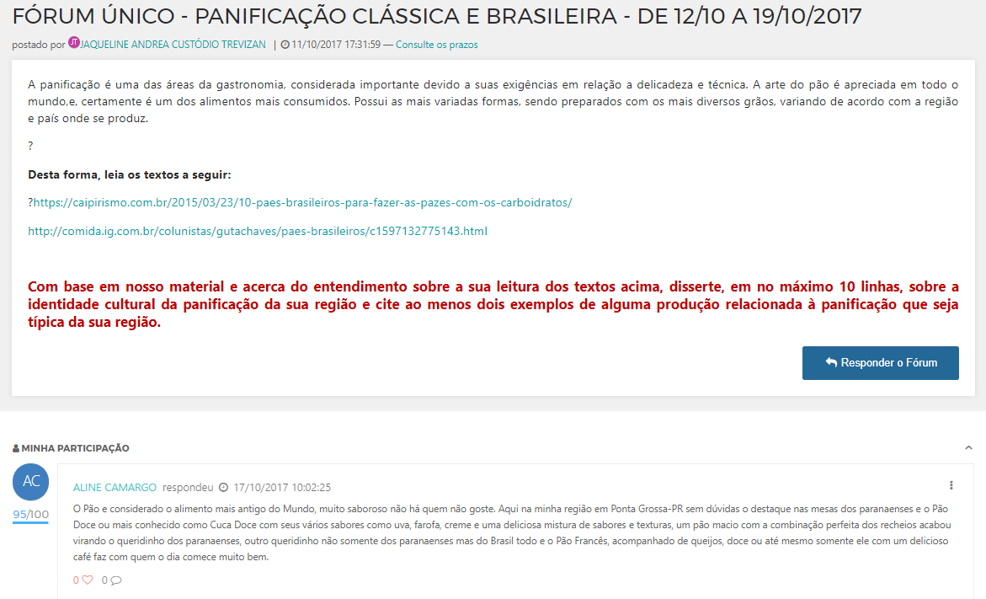
STUDEO | Fórum

Slide 13
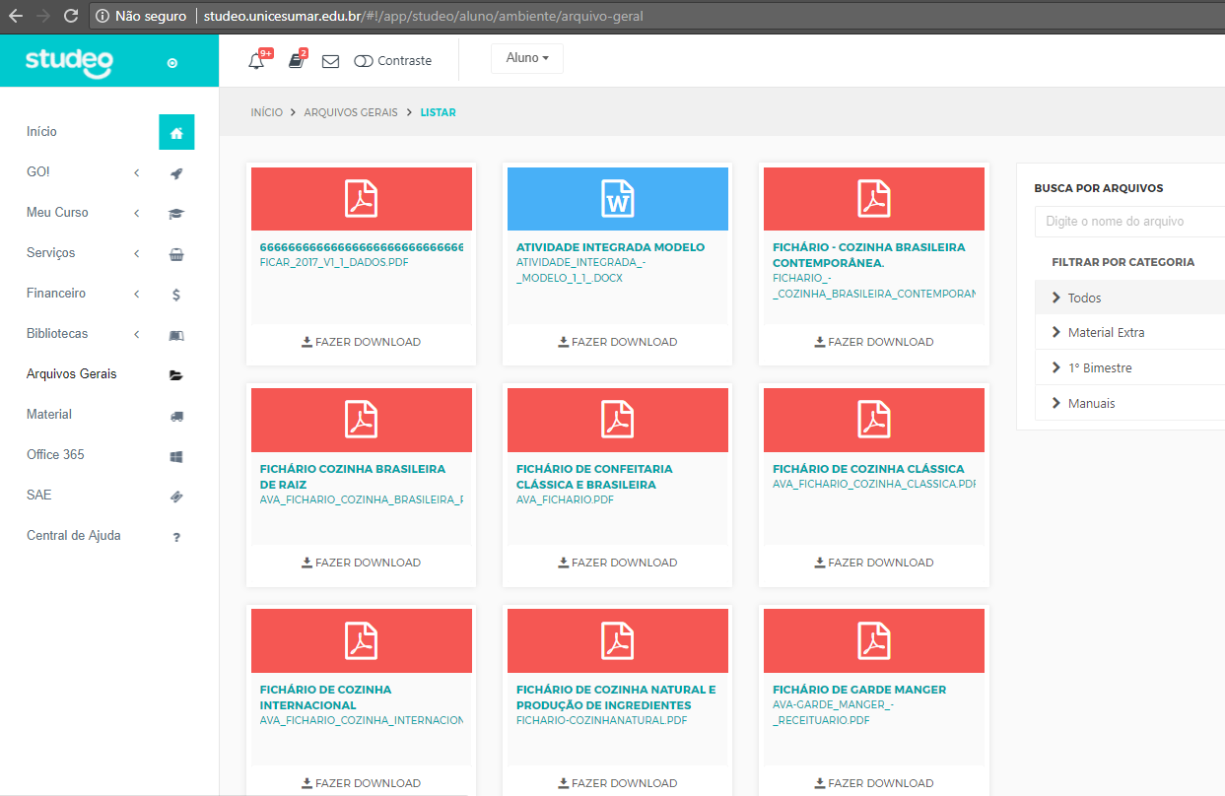
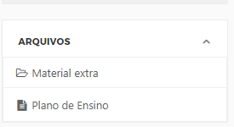
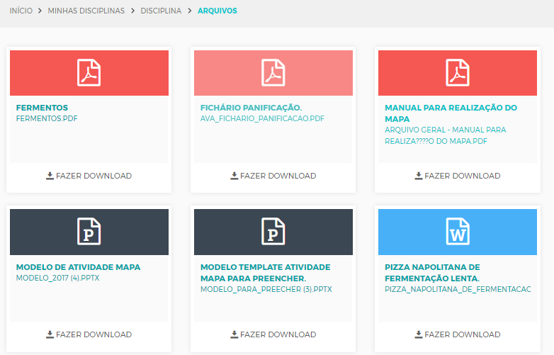
STUDEO | Materiais

Slide 14
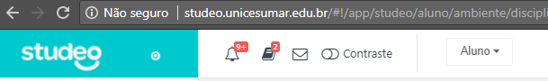
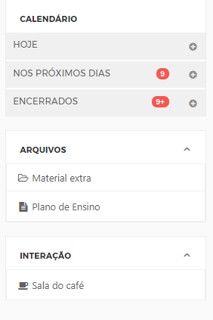
STUDEO | Informações complementares

Slide 15
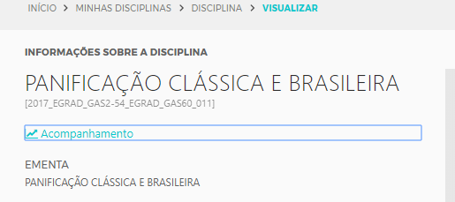
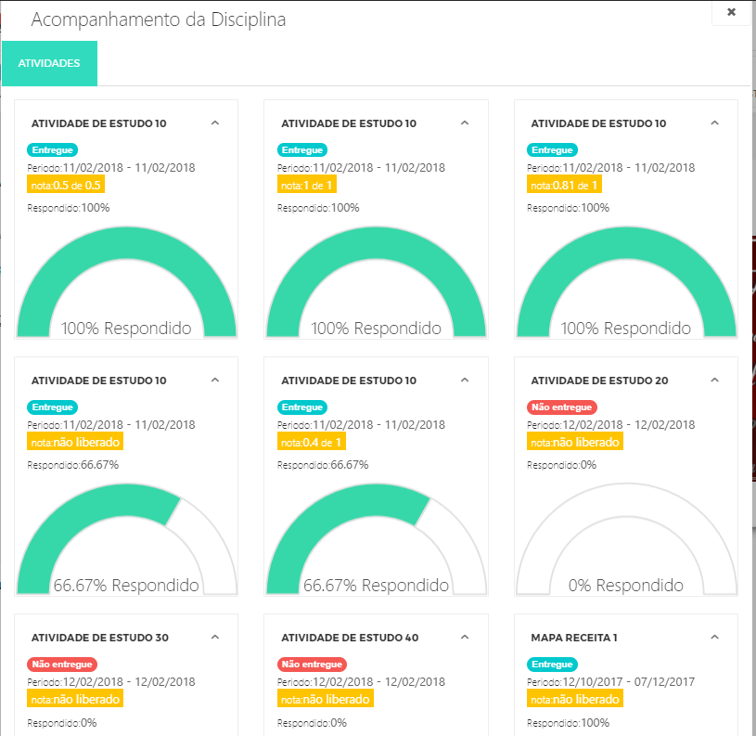
STUDEO | Acompanhamento da disciplina

Slide 16
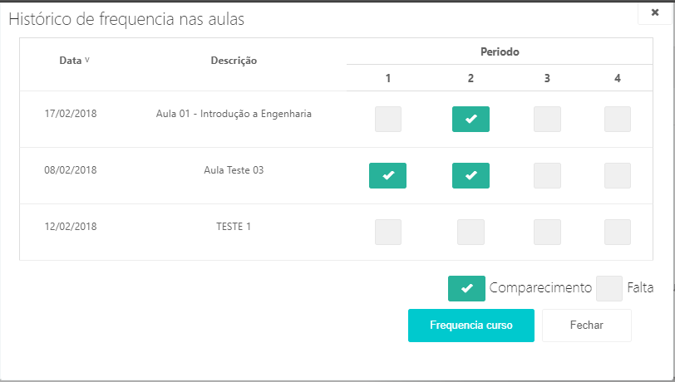
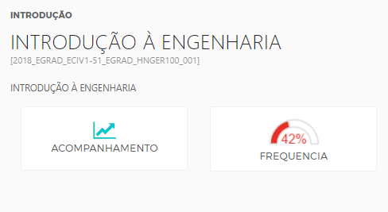

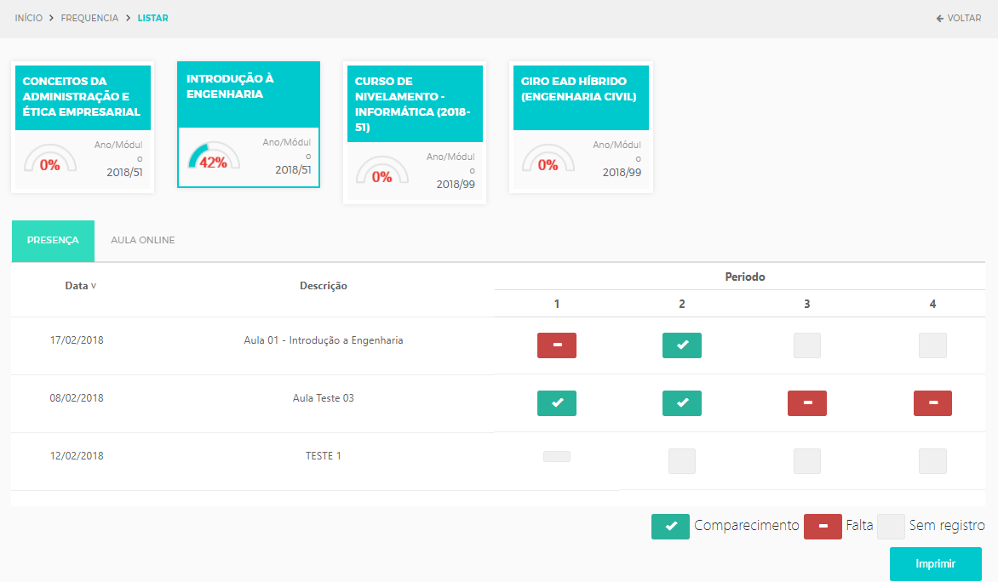
STUDEO | Acompanhamento de presença

Slide 17


